Slide 1


Slide 2
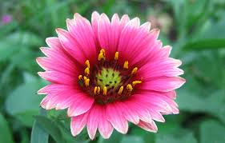
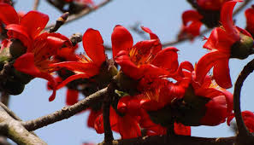

শিক্ষক পরিচিতি
মো: নাজমুল হোসেন
সহকারী শিক্ষক
শহীদ গফুর সরকারি প্রাথমিক বিদ্যালয়
পাইকগাছা,খুলনা ।

Slide 3


পাঠ পরিচিতি
শ্রেণিঃতৃতীয়
বিষয়ঃপ্রাথমিক বিজ্ঞান
অধ্যায়ঃসাত
পাঠ শিরোনামঃ পানির যথাযথ ব্যবহার

Slide 4
শিখনফল
৫.১ অনুসন্ধানের মাধ্যমে দৈনন্দিন জীবনে পানির উৎস,ধরন ও ব্যবহার চিহ্নিত করে গুরুত্বপুর্ণ প্রাকৃতিক সম্পদ হিসেবে পানির যথাযথ ব্যবহারে দায়িত্বশীল হওয়া।

Slide 5
পূর্ব পাঠ
পানি না থাকলে আমাদের জীবনে কি হতে পারে !

Slide 6
পাঠ শিরোনাম
পানির যথাযথ ব্যবহার

Slide 7
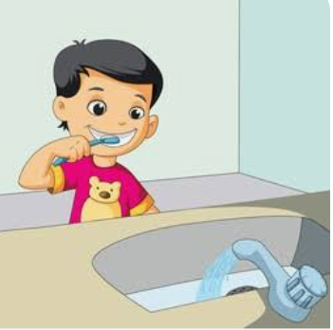
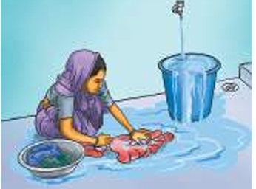
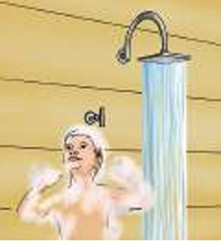
আমরা যেভাবে পানি অপচয় করি

Slide 8
কীভাবে পানির অপচয় হয়?
গোসল করার সময় ঝরণা অপ্রয়োজনে ছেড়ে রাখা
হাতমুখ ধোয়ার পর পানির কল বন্ধ না করা
প্রয়োজনের অতিরিক্ত পানি ফেলে দেওয়া
পানির পাইপ বা নলে ছিদ্র থাকলে
দাঁত ব্রাশ করার সময় পানির কল ছেড়ে রাখা
কাপড় ধোয়ার সময় পানির কল অপ্রয়োজনে ছেড়ে রাখা

Slide 9
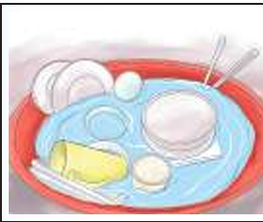
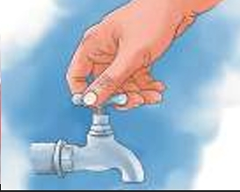
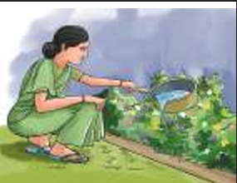
পানির অপচয় রোধে যা করতে পারি
বালতিতে পানি ভরে তারপর থালা বাসন ধোয়া
ব্যবহারের পর পানির কল বন্ধ রাখা
ব্যবহারের পর অবশিষ্ট পানি গাছের গোরায় ঢালা

Slide 10
দুজনে ভাবি
পানির অপচয় রোধের উপায় ( ভেবে লিখি)

Slide 11
মূল্যায়ন
পানি কীভাবে অপচয় হয়?
৬টি বাক্য বলো।

Slide 12
বাড়িতে দেখব
কীভাবে পানির অপচয় হয় তার একটি তালিকা করে আনবে।

Slide 13
সবাইকে ধন্যবাদ

